Slide 1

NoSQL WEB API và .NET FRAMEWORK

Slide 2
NoSQL
Dữ liệu phi cấu trúc (NoSQL)
NoSQL Database

Slide 3
I. Dữ liệu phi cấu trúc (NoSQL)
Có cấu trúc bên trong
Không được cấu trúc thông qua các mô hình hoặc lược đồ dữ liệu được xác định trước.
Không được tổ chức và gắn nhãn để xác định các mối quan hệ có ý nghĩa giữa các dữ liệu
Văn bản hoặc phi văn bản
Do con người hoặc máy móc tạo ra.
Có thể được lưu trữ trong một cơ sở dữ liệu không quan hệ như NoSQL.

Slide 4

1. Dữ liệu phi cấu trúc do con người tạo ra (Human-generated unstructured data)
Text files
Email
Social Media
Websites
Mobile data
Communications
Media
Business applications

Slide 5

2. Dữ liệu phi cấu trúc do máy tạo ra (Machine-generated unstructured data)
Statellite imagery
Scientific data
Digital surveillance

Slide 6

II. NoSQL Database
Là một hệ thống quản lý dữ liệu không quan hệ - non-relational data management system sở hữu lược đồ linh hoạt.
Dễ dàng mở rộng khi cần thiết.
Giải quyết được những khuyết điểm của RDBMS

Slide 7
1. Một số đặc điểm chung
High Scalability
High Availability
Atomicity
Durability
Deployment Fexibility
Modeling Flexibility
Query Flexibility

Slide 8
2. Phân loại
Hiện nay có khá nhiều NoSQL Database Management System: MongoDB, RavenDB, Redis, Neo4j,..
Có thể chia thành 4 loại:
Key-Value Database
Document Database
Column-Family Database
Graph Database

Slide 9
Key-Value Database
Dữ liệu lưu trữ dưới dạng key-value
Dựa vào key để lấy value ra
Tốc độ truy vấn rất nhanh
Database tiêu biểu: Riak, Redis, MemCache, Project, Voldemort, CouchBase.
Thường được dung để làm cache cho ứng dụng.
Dùng để lưu thông tin trong sessions, profiles/preferences của user.

Slide 10
Document Database
Object được lưu trữ dưới dạng document
Dữ liệu được lưu trữ dưới dạng BSON/JSON/XML dưới database.
Có thể thêm/sử field, thay đổi table rất nhanh và đơn giản
Tốc độ truy vấn nhanh, có thể thực hiện các câu truy vấn phức tạp, dễ mở rộng.
Database tiêu biểu: MongoDB, RavenDB, CouchDB, TerraStone, OrientDB.
Đóng vai trò làm database cho các ứng dụng prototype, big data, e-commerce.

Slide 11
Column-Family Database
Dữ liệu được lưu dưới dạng các cột
Mỗi hang có key/id riêng
Các hang trong một bảng sẽ có số lượng cột khác nhau.
Database tiêu biểu: Cassandra, HyperTable, Apache Hbase
Được sử dụng khi cần ghi một số lượng lớn dữ liệu, big data

Slide 12
Graph Database
Dữ liệu được lưu dưới dạng các node
Mỗi node có 1 label, 1 số properties như một row trong SQL
Các node được kết nối với nhau bằng các relationship.
Tập trung nhiều vào relationship giữa các node
Áp dụng nhiều thuật toán duyệt node để tăng tốc độ.
Database tiêu biểu: Neo4j, InfiniteGraph, OrientDB, HyperGraphDB.
Được dung trong các hệ thống mạng neural, chuyển tiền bạc, mạng xã hội, giới thiệu sản phẩm,…

Slide 13
3. Ưu nhược điểm
Ưu điểm
Tính linh hoạt cao
Có khả năng thay đổi quy mô
Sở hữu hiệu năng cao
Thực sự thiết thực

Slide 14
3. Ưu nhược điểm
Nhược điểm
Quản lý dữ liệu: phức tạp
Sao lưu dữ liệu: không có cách tiếp cận để làm sao lưu dữ liệu một cách nhất quán
Thiếu tính nhất quán: đánh đổi sự nhất quán để ưu tiên tốc độ, hiệu suất
Trọng tâm hẹp: củ yếu được thiết kế để lưu trữ nhưng cung cấp ít chức năng
Mã nguồn mở: có mã nguồn mở và không có tiêu chuẩn đáng tin cậy
Không có lược đồ
Kỹ năng NoSQL: không phải ai cũng biết sử dụng một cách thành thạo

Slide 15
4. Những lúc nên chọn sử dụng NoSQL Database
Khi cần mang tới tốc độ phát triển nhanh chóng.
Khi yêu cầu cấu trúc của nhiều dnagj dữ liệu khác nhau cần được xử lý
Khi không đáp ứng được như cầu lưu trữ lớn
Hệ thống sở hữu lượng truy cập cao, không cho phép downtime
Khi cần các mô hình ứng dụng mới hỗ trợ tốt hơn

Slide 16
5. Các thuật nhữ trong Relation Database và NoSQL Database
RELATIONAL | KEY-VALUE (RIAK) | DOCUMENT (MONGODB) | COLUMN-FAMILY (CASSANDRA) | GRAPH (NEO4J)
instance | cluster | mongod | cluster | in-stance
table | bucket | collection | column-family | Label
row | key-value | document | row | node
row-id | key | _id
schema |  | database |  | schema

Slide 17

WEB API và .NET FRAMEWORK
.NET Core FrameWork 6.0
Dotnet Core Entity Framework
DTO object
AutoMapper
Dependency Injection
JWT Token Authentication and Authorization

Slide 18

I. .NET Core FrameWork 6.0
.NET Core FrameWork
.NET Core FrameWork 6.0

Slide 19
1. .NET Core FrameWork
Là một nền tảng phát triển ứng dụng mã nguồn mở, đa nền tảng, hiệu suất cao.
Được Microsoft phát triển và hỗ trợ.
Cho phép lập trình viên viết các ứng dụng cho nhiều nền tảng như Windows, Linux và macOS
Sử dụng ngôn ngữ lập trình như C#, F# và Visual Basic

Slide 20
2. .NET Core FrameWork 6.0
Là phiên bản mới nhất của nền tảng này, cung cấp nhiều tính năng mới và cải tiến hiệu sất để nâng cao trải nhiệm phát triển ứng dụng.
Một số tính năng của .NET Core 6.0:
Hỗ trợ cho các hệ điều hành mới nhất như macOS 12, iOS 15, Android 12, Windows 11 và Linux
Cải tiến hiệu suất và bảo mật
Hỗ trợ cho các tính năng mới như HTTP3, TLS1.3, WebSocket, Blazor hybrid và giao thức QUIC
Cung cấp một số cải tiến cho ASP.NET Cỏe và Entity FrameWork Core.

Slide 21
2. .NET Core FrameWork 6.0
Lập trình viên có thể viết các ứng dụng đa nền tảng.
Có khả năng hoạt động trên nhiều loại thiết bị và hệ điều hành khác nhau.
Hỗ trợ việc phát triển ứng dụng Web, ứng dụng di động, ứng dụng máy tính và các ứng dụng IoT (Internet of Things).

Slide 22

II. Dotnet Core Entity Framework
Một số đặc điểm của Entity Framework Core
Dotnet Core Entity Framework (EF Core)
Kiến trúc của một Entity Framework
Các database được hỗ trợ
Các hướng tiếp cận
Linq to entities
Eager loading
Lazy loading
Explicit loading
Ưu nhược điểm

Slide 23
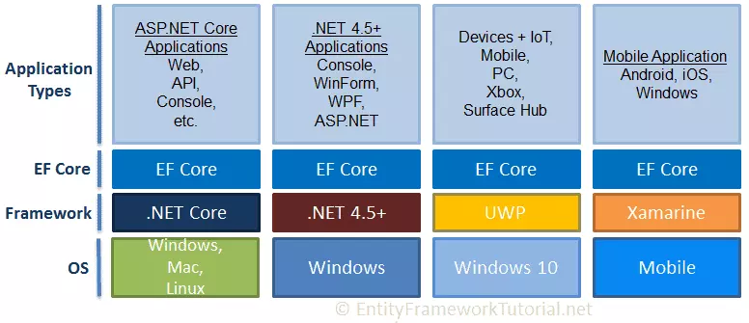
1. Một số đặc điểm của Entity Framework Core
Là một ORM
Là phiên bản mới của Entity Framework 6.x
Open source
Nhẹ hơn Entity Framework => tốc độ nhanh hơn (performance)

Slide 24
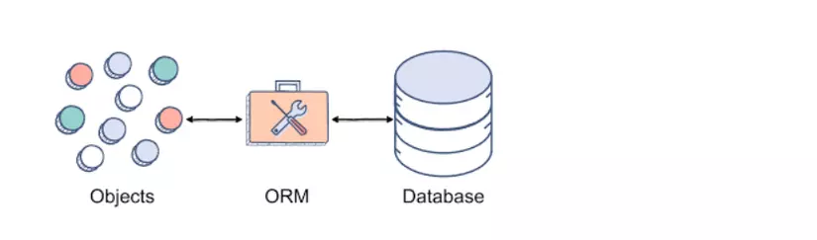
2. Dotnet Core Entity Framework (EF Core)
Framework giúp dễ dàng truy xuất và lưu trữ dữ liệu trong database thông qua việc ánh xạ database thành các objects tương tứng trong code.

Slide 25
3. Kiến trúc của một Entity Framework gồm
Thành phần Entity Data Model
Thành phần LINQ to Entities và Entity SQL
Thành phần Object services
Thành phần Entity Client data provider

Slide 26

4. Các database được hỗ trợ
SQL Server
MySQL
PostgreSQL
Oracle
SQLite (mobile)
SQL Server Compact
DB2
Firebird
Jet (Microsoft Access)
Azure Cosmos DB
In-memory (for testing)

Slide 27
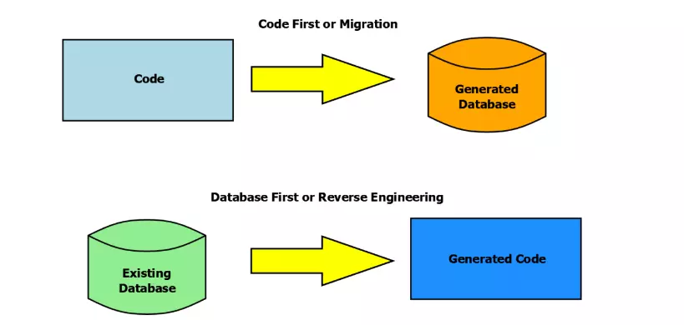
5. Các hướng tiếp cận
Database first và code first

Slide 28
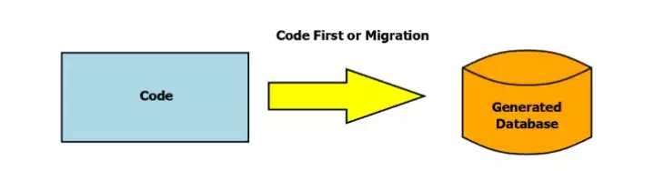
Sử dụng EF Core theo hướng Code First
Là cách tiếp cận dựa vào việc tạo các đối tượng (domain classes) trước sau đó entity framework sẽ tạo cơ sở dữ liệu.

Slide 29
Sử dụng EF Core theo hướng Code First
Các bước tạo database bằng EF Core code first:
Install EF Core DB provider
Install EF Core tools
Create models and DBContext class
Run command line in package manager console để tại database

Slide 30

6. Linq to entities
Sử dụng Linq to entities để truy vấn dữ liệu

Slide 31
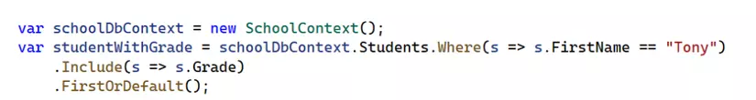
7. Eager loading
Cho phép khi query dữ liệu từ một entity và ta có thể tải các entity liên quan như một phần của câu query, mà không phải thực hiện một câu query riêng.
EF Core cung cấp phương thức InClude()

Slide 32
8. Lazy loading
Cho phép trì hoãn việc tải các dữ liệu liên quan, cho đến khi lập trình viên yêu cầu.
Đối lập hoàn toàn với Eager Loading
Có 2 cách sử dụng lazy loading:
Sử dụng Proxies
sử dụng interface ILazyLoader

Slide 33
9. Explicit loading
Là cơ chế tải dữ liệu liên quan trong EF core
Hoạt động giống lazy loading, dữ liệu liên quan được tải riêng biệt sau khi tải dữ liệu chính
Quá trình này không diễn ra tự động mà phải gọi phương thức tải dữ liệu
Sử dụng phương thức Load() để tải các entity liên quan
Sử dụng phương thức Query() để viết linq to entities lọc các đối tượng liên quan.

Slide 34
10. Ưu nhược điểm
Ưu điểm:
Hỗ trợ trên nhiều nền tảng
Hỗ trợ nhiều loại cơ sở dữ liệu
Tích hợp dễ dàng
Tính nhất quán
Khả năng tạo ra các câu lệnh SQL tối ưu
Linh hoạt

Slide 35
10. Ưu nhược điểm
Nhược điểm:
Hiệu suất thấp
Khó khăn trong việc tối ưu
Khó khăn trong việc hiểu và sử dụng
Khó khăn trong việc kiểm soát các quan hệ đa cấp
Cần hiểu rõ cơ sở dữ liệu

Slide 36
III. DTO object
Khái niệm
Domain model và DTO
Sử dụng DTO thế nào?

Slide 37
1. Khái niệm
Tên gọi đầy đủ là Data Transfer Object
Là một design pattern lần đầu tiên được giới thiệu bởi Martin Fowler trong cuốn sánh EAA.
Mục đích sử dụng chính của DTO là giảm số lần gọi các method giữa các tiến trình xử lý.

Slide 38
2. Domain model và DTO
Domain model là các entity class dung để ánh xạ một table trong database.
DTO là một object kết hợp nhiều tham số thành một đặt trong một DTO class.

Slide 39
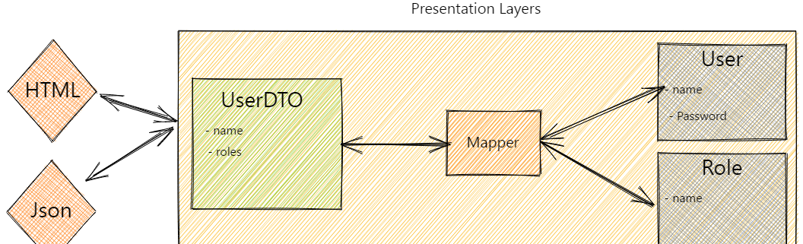
3. Sử dụng DTO thế nào?
Là một cấu trúc dữ liệu phẳng, không chứa business logic trong đó chỉ dung để lưu dữ liệu.
Các method cho phép truy cập dữ liệu và sử dụng trong quá trình serialization or deserialization
Dữ liệu được ánh xạ từ domain model sang DTO và ngược lại thông qua một Mapper được đặt trong presentation hoặc façade layer.

Slide 40
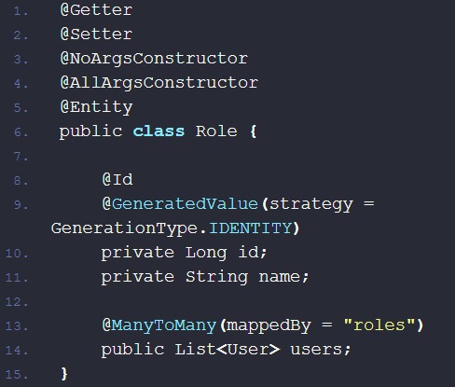
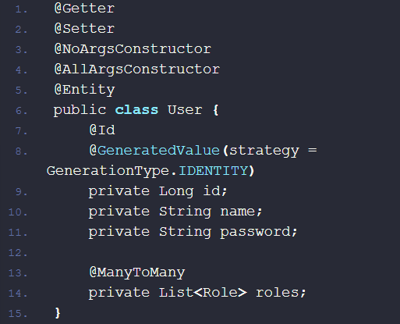
Domain model
Trước tiên, chúng ra sẽ có 2 domain class là User và Role được định nghĩa như sau:

Slide 41
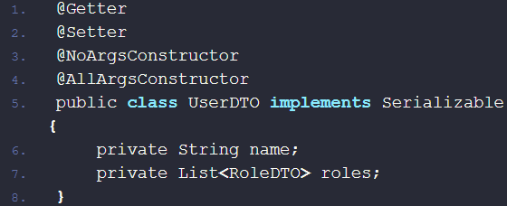
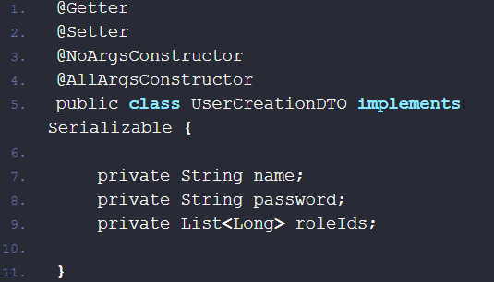
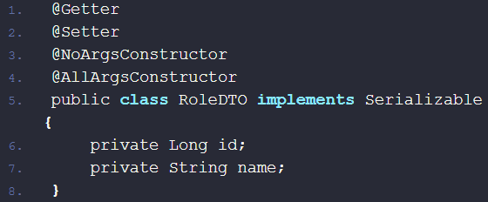
DTO class
Tiếp theo chúng ta sẽ có 3 DTO class gồm UserDTO, RoleDTO và UserCreationDTO
UserDTO và RoleDTO dung để ánh xạ User và Role khi trả dữ liệu về cho client
UserCreationDTO dung để them một User mới.

Slide 42
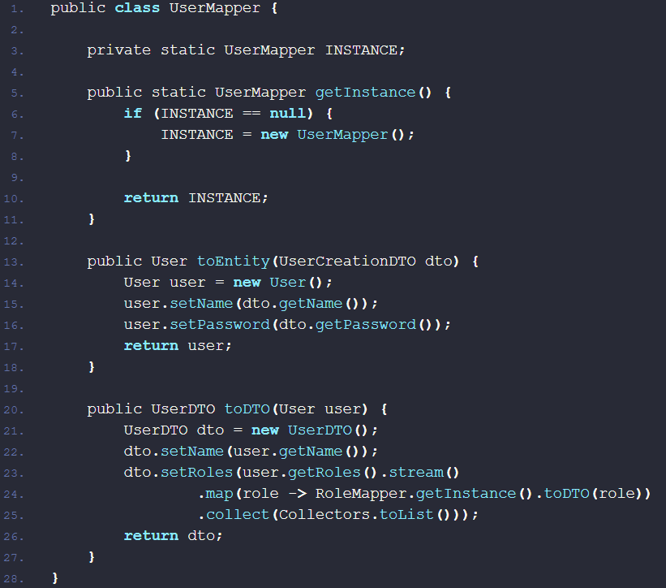
Mapper
Dùng để làm làm trung gian để chuyển đổi qua lại giữa DTO và Domain model
Đầu tiên UserMapper cho phép chuyển đổi UserCreationDTO sang User và từ User sang UserDTO

Slide 43
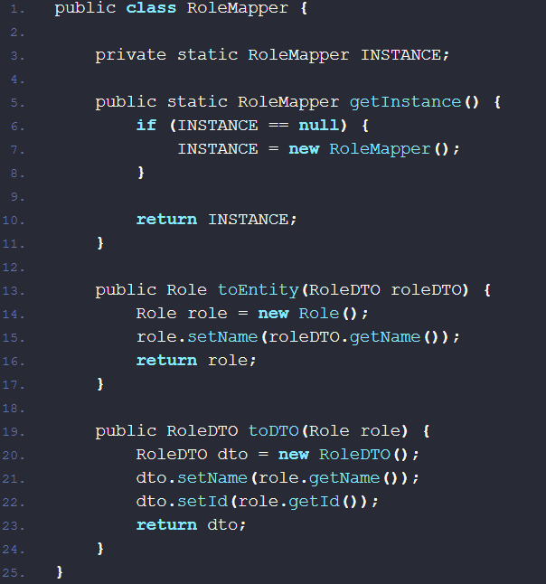
Mapper
Tiếp theo RoleMapper chứa 2 method cơ bản nhất dùng để chuyển đổi qua lại gữa domain và DTO

Slide 44
IV. AutoMapper
Khái niệm
Ứng dụng
Ưu điểm

Slide 45
1. Khái niệm
Là một thư viện đơn giảm giúp chúng ta chuyển đổi một loại đối tượng này sang loại đối tượng khác
Là một trình ánh xạ object to object dựa trên một quy ước, đòi hỏi ít cấu hình.

Slide 46
2. Ứng dụng
Được xây dựng để giải quyết một vấn đề phức tạp mà hầu hết các nhà phát triển gặp phải trong cuộc sống hằng ngày.

Slide 47

3. Ưu điểm
Không phải viết các dòng code nhàm chán
Xử lý mapping có điều kiện
Xử lý đối tượng phức tạp

Slide 48
V. Dependency Injection
Dependency trong lập trình
Định nghĩa dependency injection
Các loại dependency injection
Trách nhiệm của dependency injection
Lợi ích của dependency injection
Bất lợi khi dung dependency injection

Slide 49
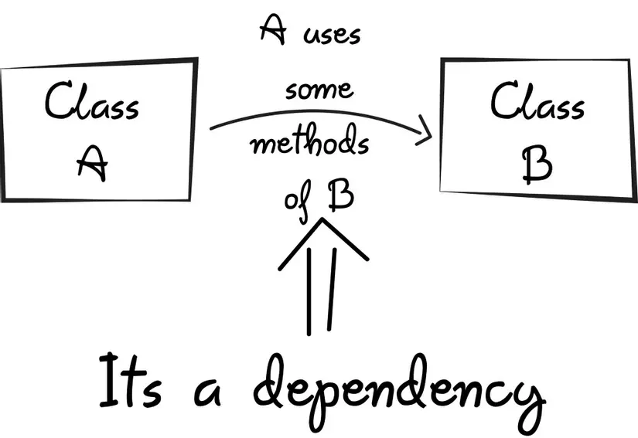
1. Dependency trong lập trình
Khi mà class A sử dụng một số chức năng của class B, thì có thể nói là class A có quan hệ phụ thuộc với class B

Slide 50
1. Dependency trong lập trình
Trước khi có thể sử dụng method của class khác, ta phải khởi tạo một object của class đấy
Vậy ta có thể hiểu, việc chuyển giao nhiệm vụ khởi tạo object đó cho một ai kahcs và trực tiếp sử dụng các dependency đó được gọi là dependency injection

Slide 51
2. Định nghĩa Dependency Injection
Là một kĩ thuật trong đó một object (hoặc một static method) cung cấp các dependencies của một object khác
Một dependency là một object mà có thể sử dụng.

Slide 52
3. Các loại dependency injection
Constructor injection: các dependency được cung cấp thông qua constructor của class
Setter injection: client tạo ra một setter method để các class khác có thể sử dụng chúng để cấp dependency.
Interface injection: cung cấp một hàm injector để inject nó vào bất kì client nào được truyền vào. Các client phải implement một interface mà có một setter method đàn cho việc nhận dependency.

Slide 53
4. Trách nhiệm của dependency injection
Tọa ra các object
Biết được class nào cần những object đấy
Cung cáp cho những class đó những object chúng cần.

Slide 54
5. Lợi ích của dependency injection
Giúp biết Unit test dễ dàng hơn
Giảm thiểu được boilerplate code
Mở dụng dự án dễ dàng hơn
Giúp ích trong việc liên kết lỏng (loose coupling) giữa các thành phần trong dự án

Slide 55
6. Bất lợi khi dùng dependency injection
Khá phức tạp để học, và nếu dung quá đà thì có thể dẫn tới một số vấn đề khác.
Rất nhiều các lỗi ở complie time có thể bị đẩy sang runtime.
Có thể làm ảnh hưởng tới chức năng auto-complete hay find references của một số IDE.

Slide 56
VI. JWT Token Authentication and Authorization
Định nghĩa
Cấu trúc
Khi nào nên dùng

Slide 57
1. Định nghĩa
JSON Web Token (JWT) là một chuẩn mở (RFC 7519) định nghĩa một cách nhỏ gọn và khép kín để truyền một cách an toàn thông tin giữa các bên dưới dạng đối tượng JSON.
Thông tin có thể được xác minh và đáng tin cậy
Có thể được ký bằng một thuật toán bí mật hoặc một public/private key sử dụng mã hóa RSA.

Slide 58
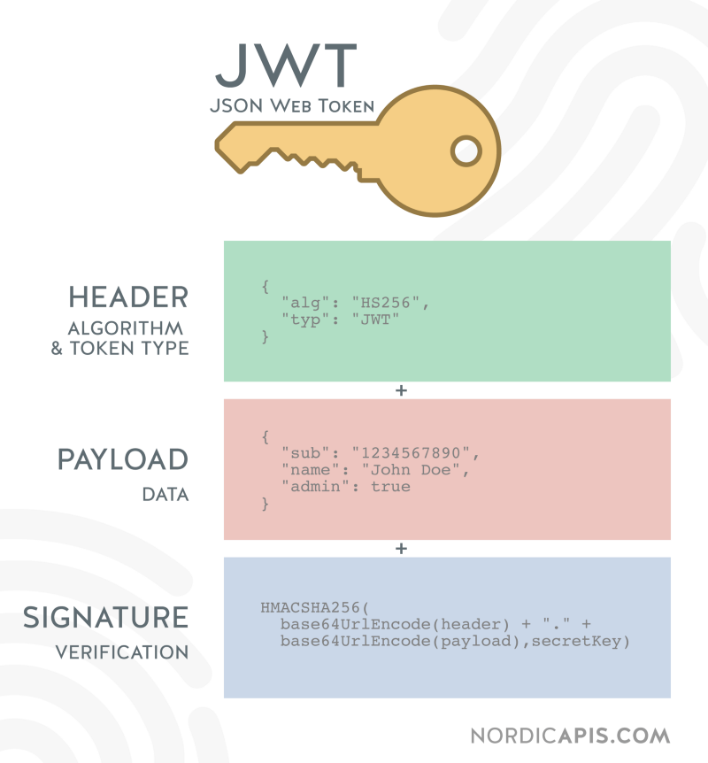
2. Cấu trúc
Gồm có 3 phần:
Header
Payload
signature

Slide 59
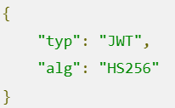
Header
Chứa kiểu dữ liệu và thuật toán sử dụng để mã hóa ra chuỗi JWT

Slide 60
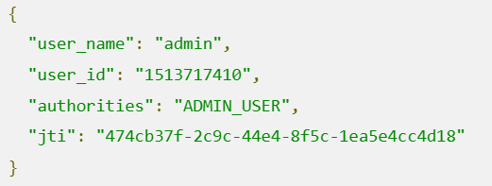
Payload
Chứa các thông tin mình muốn đặt trong chuỗi token như username, userID, author,…

Slide 61
Signature
Được tạo ra bằng cách mã hóa phần header, payload kèm theo một chuỗi secret

Slide 62
3. Khi nào nên dùng
Authentication
Trao đổi thông tin

Slide 63
Authentication
Là trường hợp ơhoor biến nhất thường sử dụng JWT
Sua khi người dùng đăng nhập vào hệ thống thì những request tiếp theo từ phía người dung sẽ chứa thêm mã JWT
Cho phép người dung được cấp quyền truy cập vào các url, service,… mà mã token cho phép

Slide 64
Trao đổi thông tin
Trao đổi thông tin an toàn giữa các thành viên nhờ phần signature
Phía người nhận có thể biết được người gửi là ai
Signature được tạo ra bằng việc kết hợp phần header và payload nên thông qua đó có thể xác nhận được signature đó có bị giả mạo hay không.

